Slide 1
Projeto de Arquitetura de Software
Aluno: Adauto Silva Santos
Professora: Bianca Pedrosa
DICIONÁRIO INTELIGENTE

Slide 2
O aprendizado de um novo idioma não é uma tarefa fácil, mas com dedicação diária focado naquilo que se almeja alcançar os resultados vão surgindo com o tempo.
Este dicionário é tão inteligente que é capaz de ensinar um novo idioma ao utilizador, apontar pontos turísticos por GPS e mostrar as palavras regionais do Brasil, que não encontramos nos dicionários de traduções mais famosos.
Introdução

Slide 3

Projeto Complementar em

Slide 4
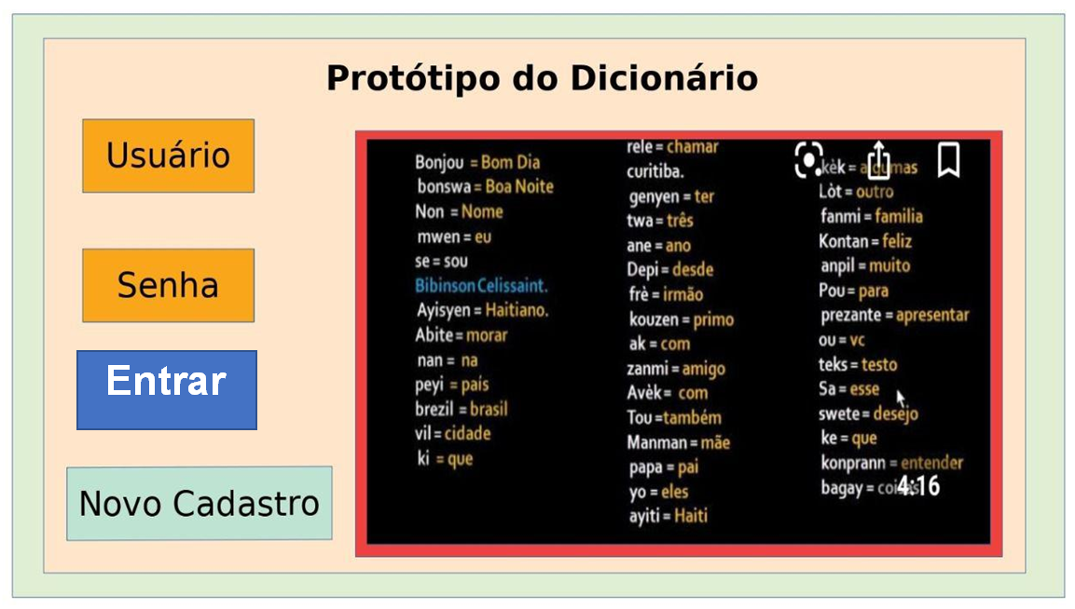

Slide 5
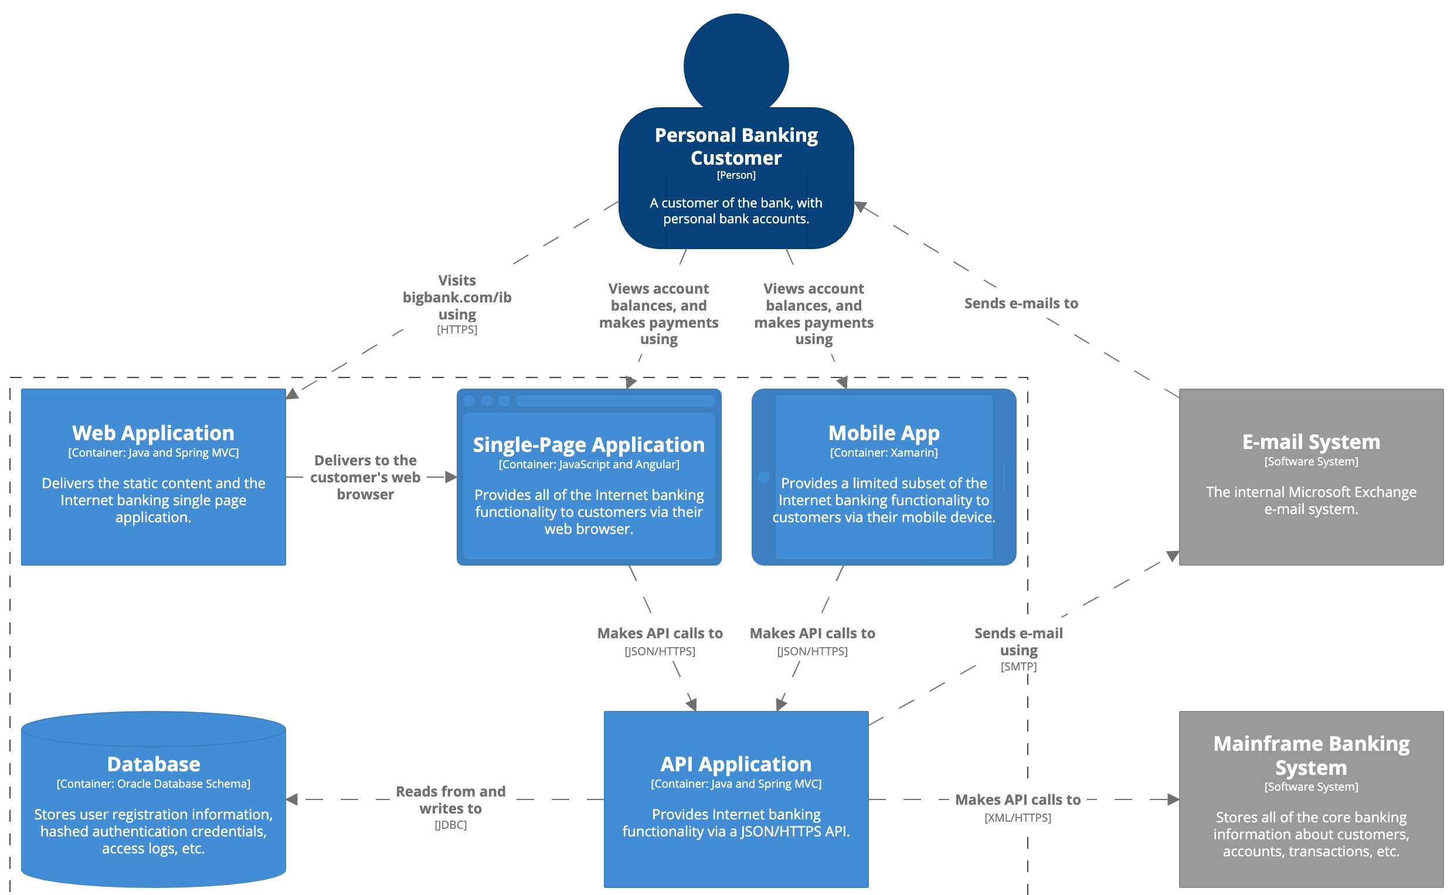
Introdução

Slide 6
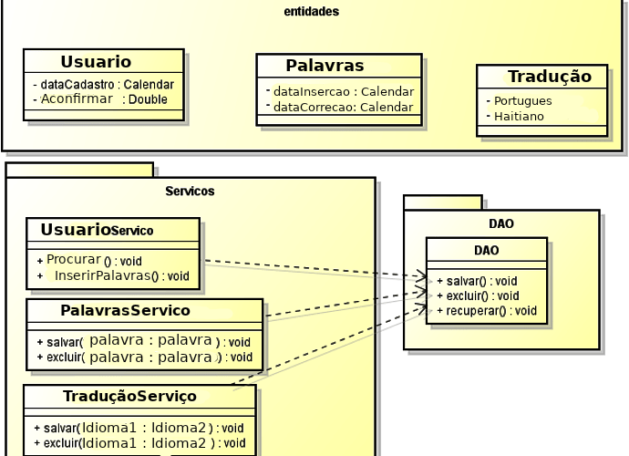

Slide 7
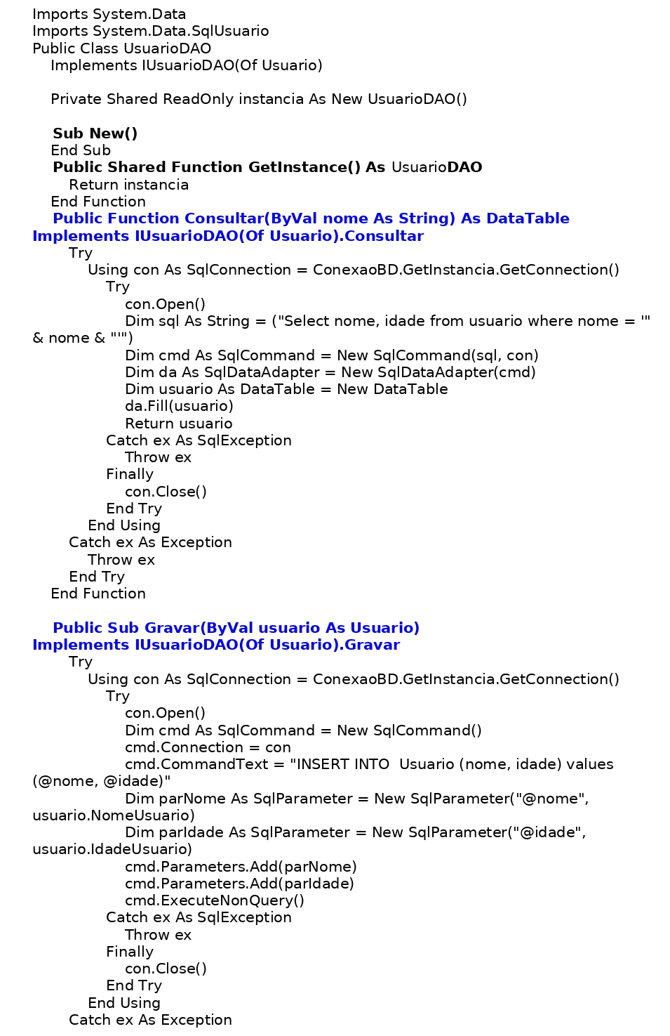
Cadastro em DAO

Slide 8
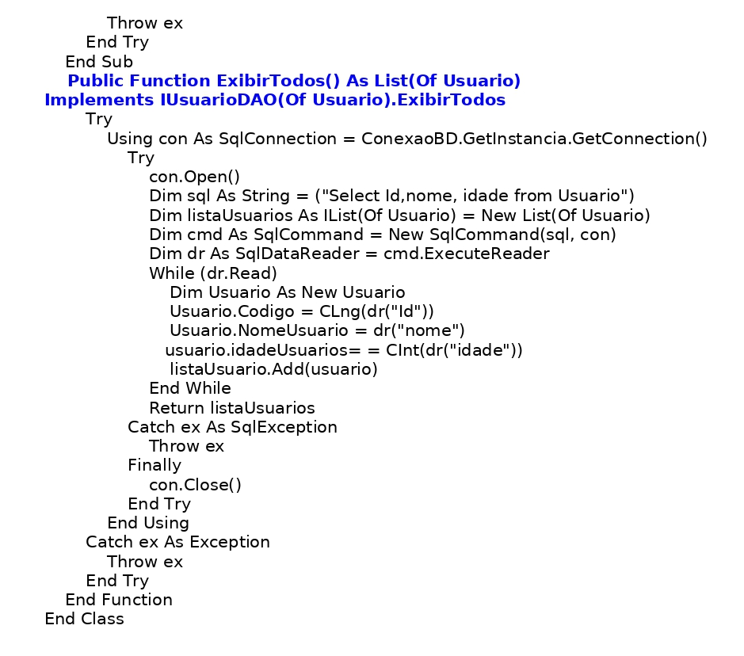

Slide 9
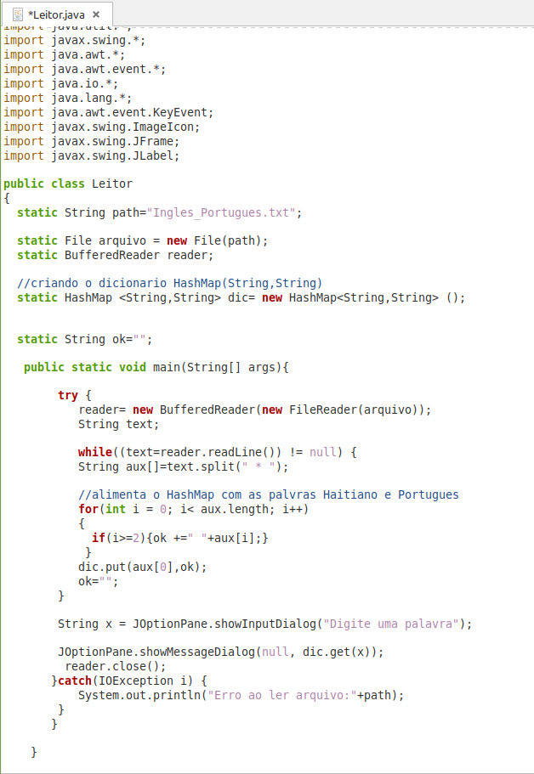
Scopo em HashMap

Slide 10
Resultado Esperado:

Slide 11
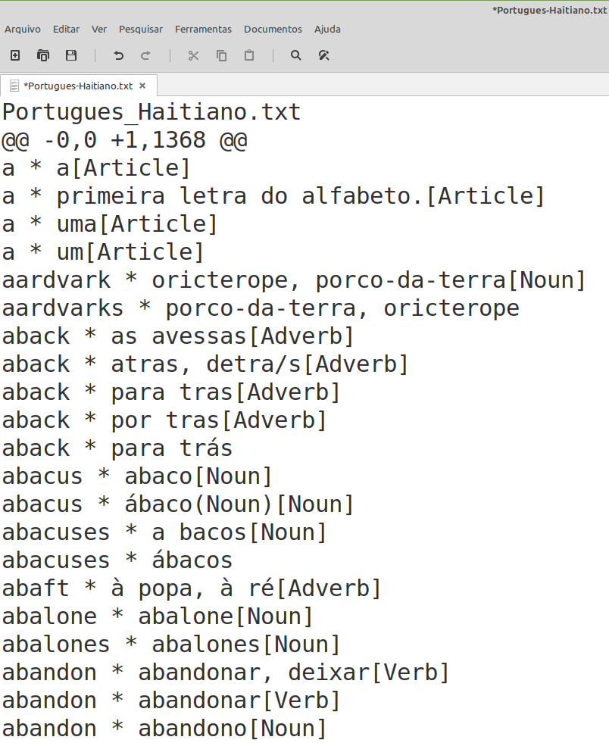

Slide 12
Códigos e materiais estão neste Github!
https://github.com/AdautoSuper/Projeto-Dicionario-Inteligente

